Slide 1


基础教育精品课
原子核的组成
年 级：高三 主讲人：陈祖良
学 科：物理（人教版）
学 校：天津市滨海新区大港油田实验中学

Slide 2
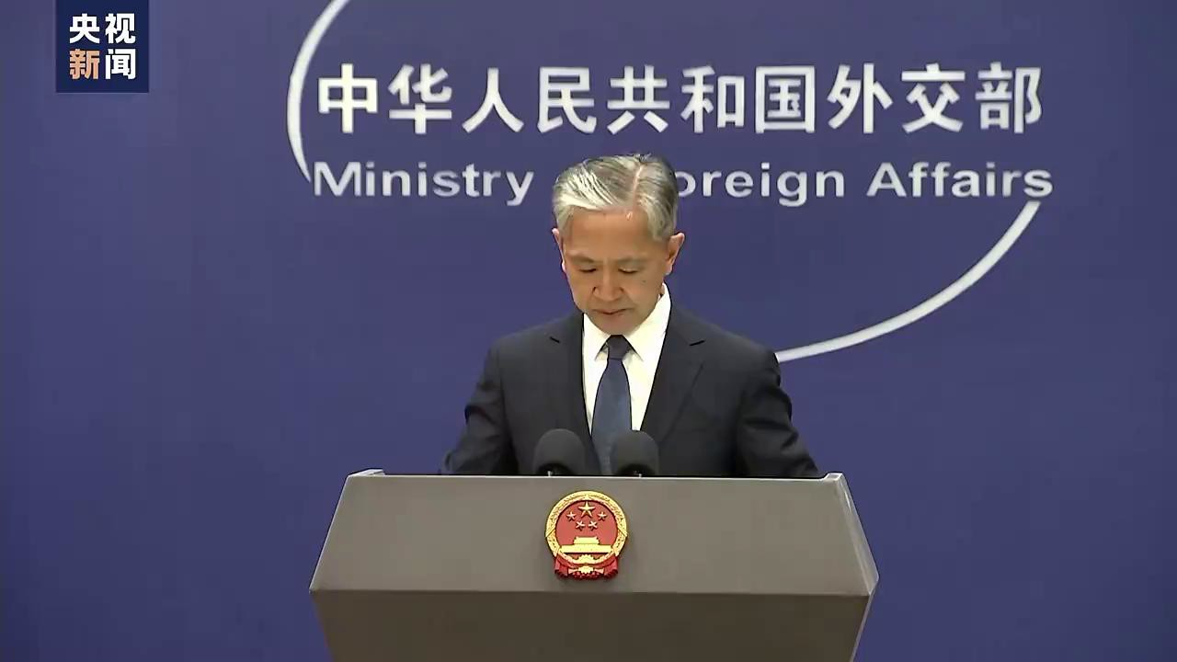

Slide 3

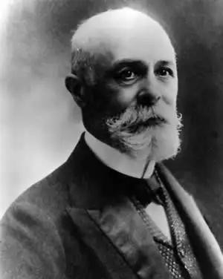

1896年，法国物理学家贝克勒尔发现， 铀和含铀的矿物能够发出看不见的射线， 它能穿透黑纸使照相底片感光。
贝克勒尔

Slide 4

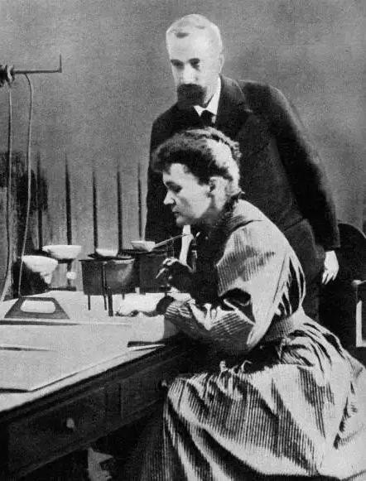
受到贝克勒尔的发现的鼓舞，波兰 裔法国物理学家玛丽·居里和她的丈夫 皮埃尔·居里对铀和含铀的各种矿石进 行了深入研究。
发现了两种能够发出更强射线的新 元素，居里夫人把其中一种元素命名为 钋（Po），另一种元素命名为镭（Ra）。
居里夫妇

Slide 5

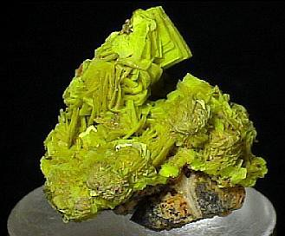
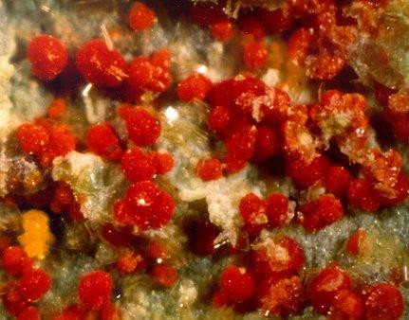
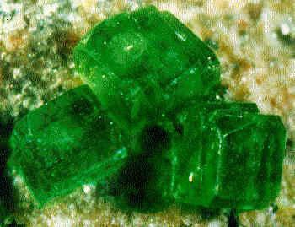
原子序数大于83的元素，都能自发地发出射线， 原子序数小于或等于83的元素，有的也能发出射线。
物质发出射线的性质称为放射性，具有放射性的 元素称为放射性元素。
3.放射性元素自发地发出射线的现象，叫作天然 放射现象。
钡铀云母
斜水钼铀矿
翠砷铜铀矿

Slide 6





这些射线是什么粒子，带不带电，我们到底利 用什么方法可以将天然放射线分离开来，并加 以鉴别？

Slide 8










思考与讨论
如果不用磁场而用电场判断他们的带电 性质，两个电极怎样放置才可以使三种 射线沿磁场所示偏转。
-
-
-
-
-
-
-
-
-
-
-
+
+
+
+
+
+
+
+
+
+
+

Slide 9





















α射线
纸

Slide 10















β射线
纸
铝

Slide 11


















γ射线
纸
铝
铅

Slide 12
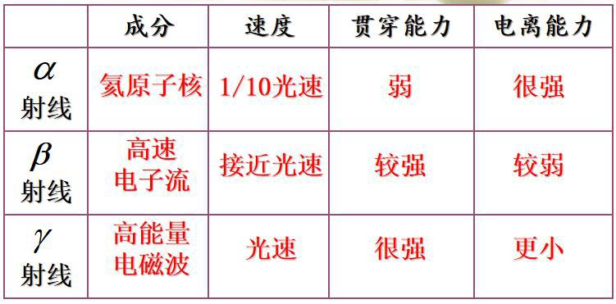
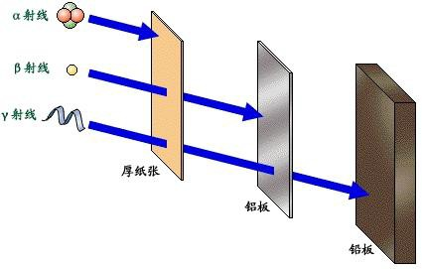
三种射线对比
注意：大量的射线会 对当地的人和生态环 境造成极大的伤害

Slide 13


实验发现：如果一种元素具有放射性，那么 不论它是以单质的形式存在，还是以某种化合物
的形式存在， 放射性都不受影响， 即放坰'二一寸
，心./ U 八 0
放射性的强度也不受温度、外界压强的影响， 即放射性与元素 存在的状态无 关。是原子核的性 质， 而不 是原子的性质， 原子核也有内部结札。

Slide 14

1.质子的发现
1919年，卢瑟福用镭放射出的α 粒子轰击 氮原子核，从氮原子核中打出了一种新的粒子

Slide 15
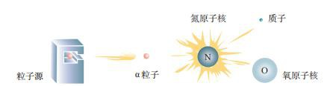
根据这种粒子在电场和磁场中的偏转，测出了 它的质量和电荷量，其电量和一个电子的电量相同， 它的质量等于一个电子质量的 1836 倍。它就是氢原 子核，叫作质子，用p表示
14
7
N +
4
2
He →
17 1
8
O + H
1

Slide 16












同样的方法，从氟、钠、铝的 原子核中打出了质子。

Slide 17
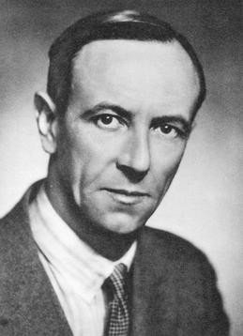

卢瑟福猜想，原子 核内可能还存在着另一 种粒子:它的质量与质子 相同，但是不带电。他 把这种粒子叫做中子。

Slide 18
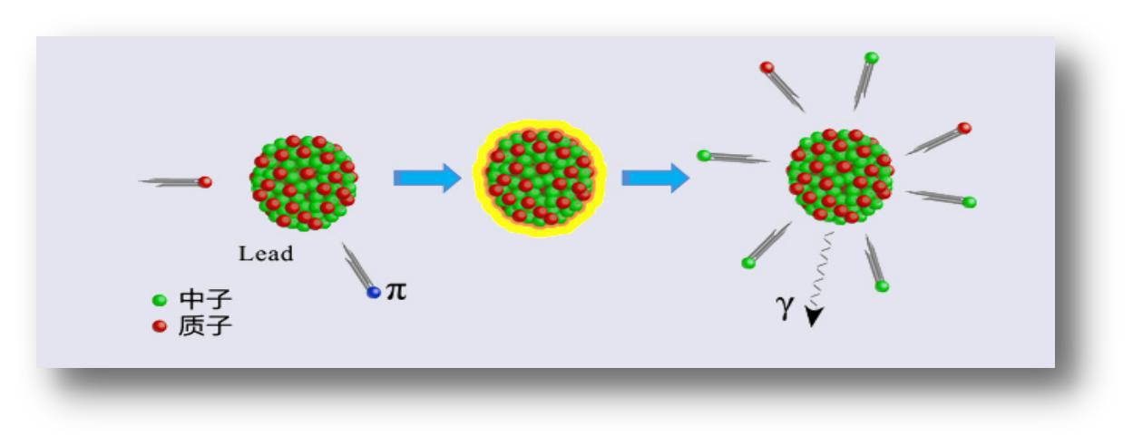
2.中子的发现
1932年，卢瑟福的学生查德威克用α粒子轰击 铍核发现了中子证实了这个猜想。
中子不带电，用 n 表示。
1 2 _{C}
⁹ B e +
4
2
H e →
n
1
4
6
0

Slide 19
3.原子核的表示:
核子：质子和中子都是原子核的组成成分， 所以统称为核子。
电荷数：原子核所带的电荷总是质子电荷 的整数倍，通常用这个整数表示原子核的电荷 量，叫作原子核的电荷数，用 Z 表示。
质量数：原子核的质量几乎等于单个核子 质量的整数倍，这个倍数叫作原子核的质量数， 用 A 表示。

Slide 20





































A Z
4
2
1
1

Slide 21
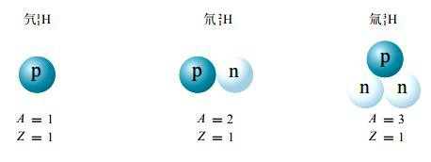
（4）同位素：具有相同质子数而中子数不同的原子， 在元素周期表中处于同一位置，因而互称同位素。

Slide 22
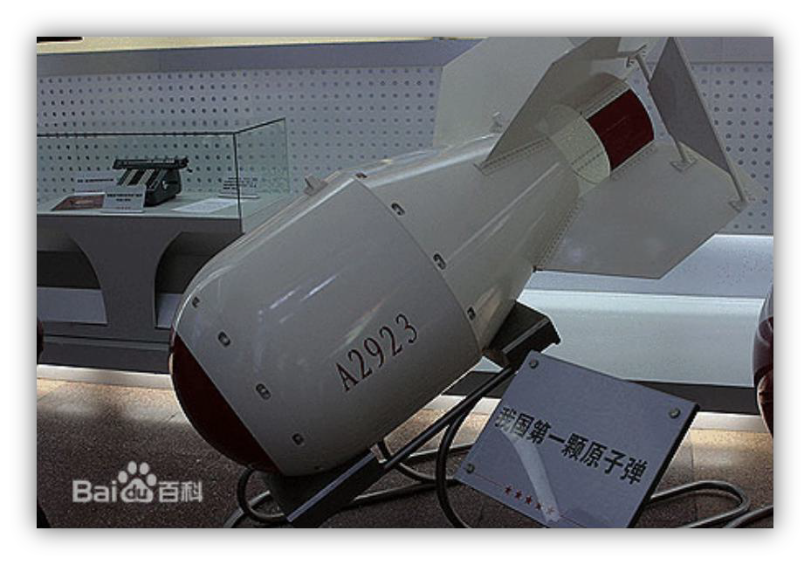
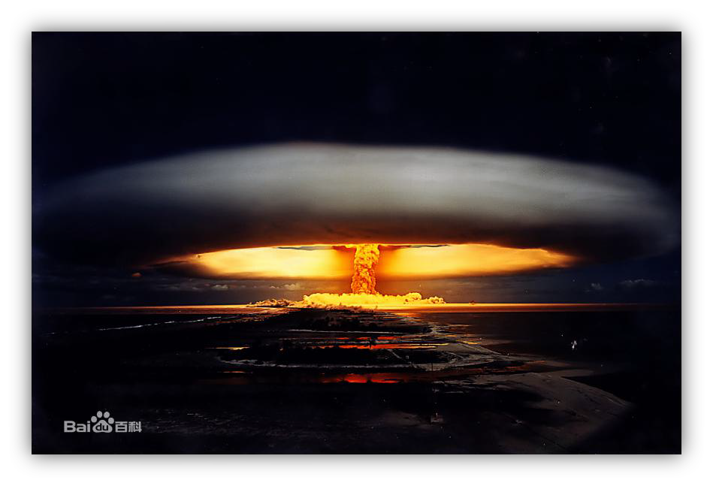
核能的应用与防护
1964年第一颗原子弹
1967年第一颗氢弹

Slide 23
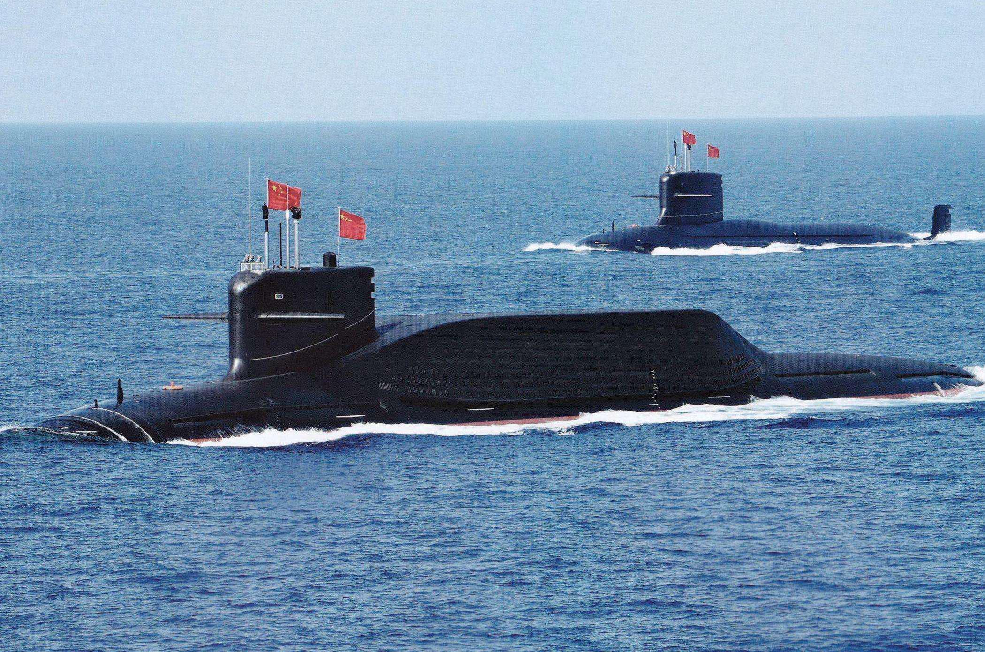

核潜艇
核动力航母

Slide 24
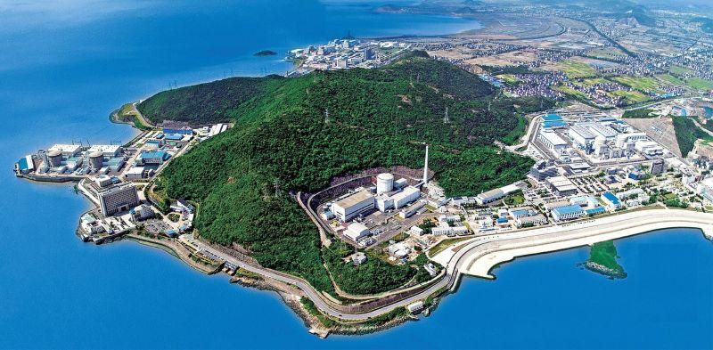
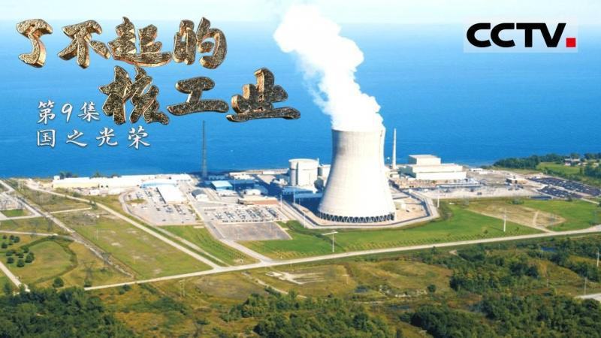
核能发电
在自然资源短缺、环境污染生态破坏大背景下，低碳 发展理念盛行于世。核能发电是解决未来能源问题的最佳 方法之一。
第一座核电站--秦山核电站

Slide 25

核能利用优点在于原材料比较好获取，反应 条件容易达到，技术条件成熟；
缺点在于反应放能效率比较低，核废料放射 性极强、难以处理，安全事故的后果很严重等。 所以关于核废料的处理与防护重中之重。

Slide 26
基础巩固
天然放射现象的发现揭示了(
原子是可分的
原子的中心有一个很小的核
原子核具有复杂的结构
原子核由质子和中子组成
C
)

Slide 27
关于α、β、γ三种射线的说法正确的是( C )
α、β、γ三种射线都是电磁波
α、β、γ三种射线都是带电粒子流
α射线较β、γ射线具有更强的电离能力
β射线是原子的核外电子电离后形成的

Slide 28
3.若用x代表一个中性原子中核外的电子数,y 代表此原子核内的质子数,z代表此原子核内 的中子数,则对 Th的原子来说( B )
A.x=90 B.x=90 C.x=144 D.x=234
y=90 y=90
z=234 z=144
y=144 y=234
z=90 z=324

Slide 29
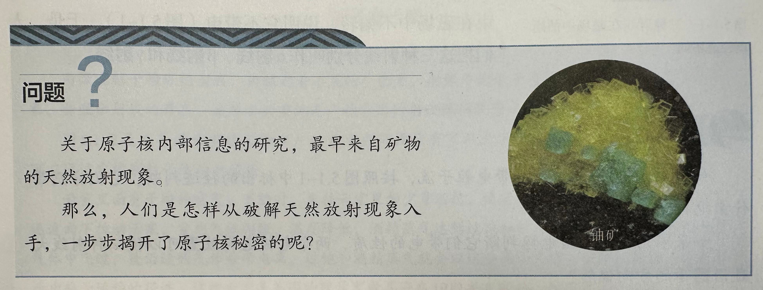

Slide 30

课堂小结
放射性只跟原子核有关，说明原子核具 有复杂结构
贝克勒尔发现天然放射性
放射性 放射性元素 天然放射现象
三种射线
14
7
N +
4
2
He →
17
8
O +
1
1
n
卢瑟福：
H
1
1 2 _{C}
查德威克： ⁹ B e +
4
2
H e →
4
6
0
A Z
核子 电荷数Z
质量数A
核能的应用与防护

Slide 31
寄语
祝我们的国家越来越富强， 科技创新取得更大的突破。
同学们，再见！

